Slide 1










Phần mềm tư vấn trà
Nhóm 5 - TradaoFPT

Slide 2
Danh sách thành viên
Trần Huy Hoàng - HE211112 - Code chính
Nguyễn Xuân Giang - HE210701 - Nhập dữ liệu
Lương Trọng Nghĩa - HE211150 - Nhập dữ liệu
Đặng Thành Long - HE211669 - Power Point

Slide 3
I. Các chức năng cơ bản

Slide 4
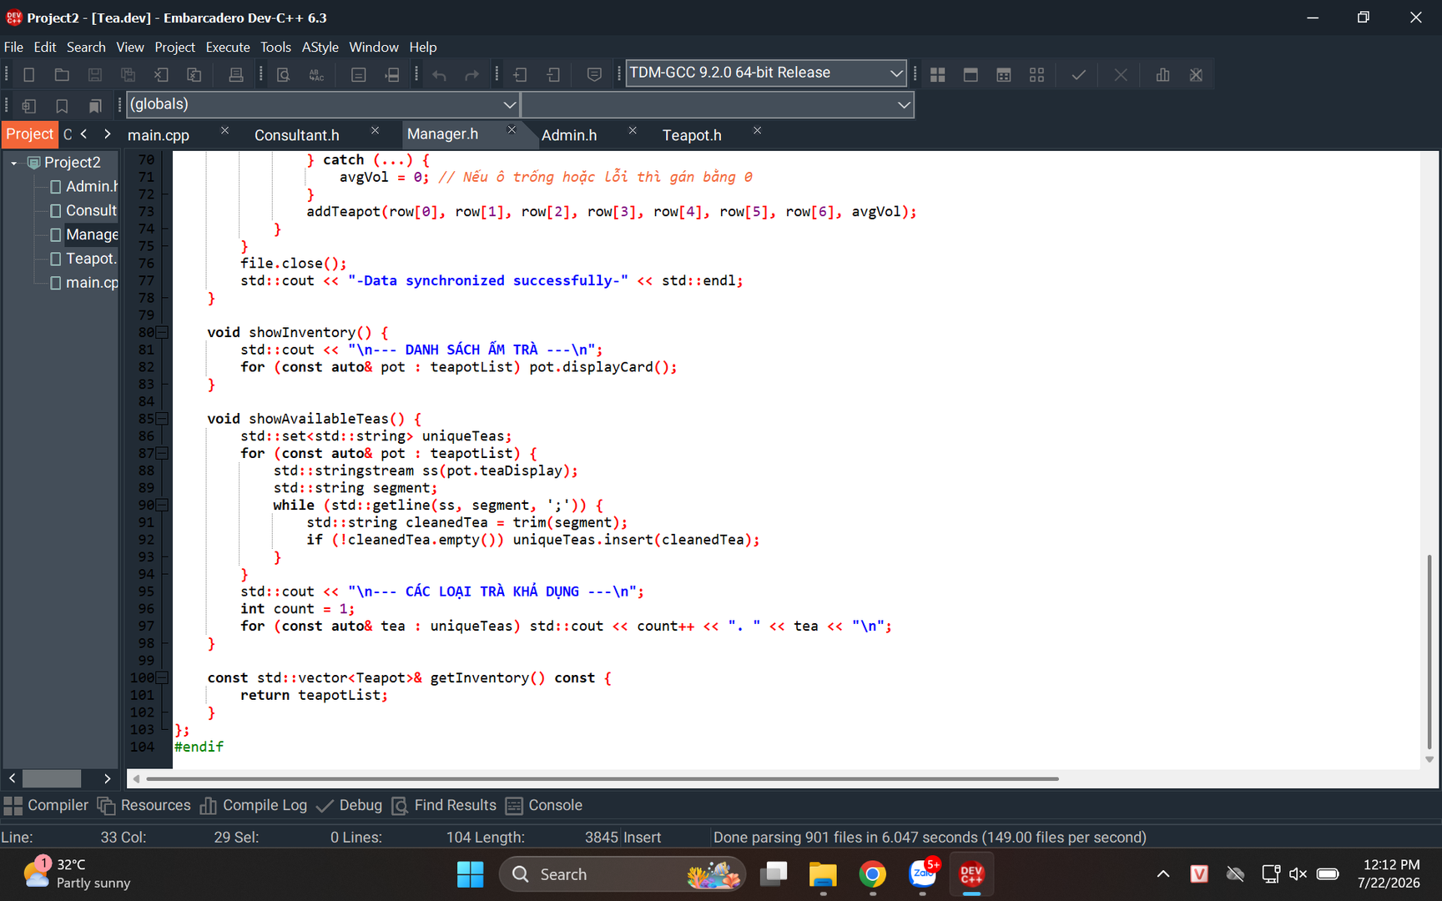
  Truy xuất kho dữ liệu

Slide 5
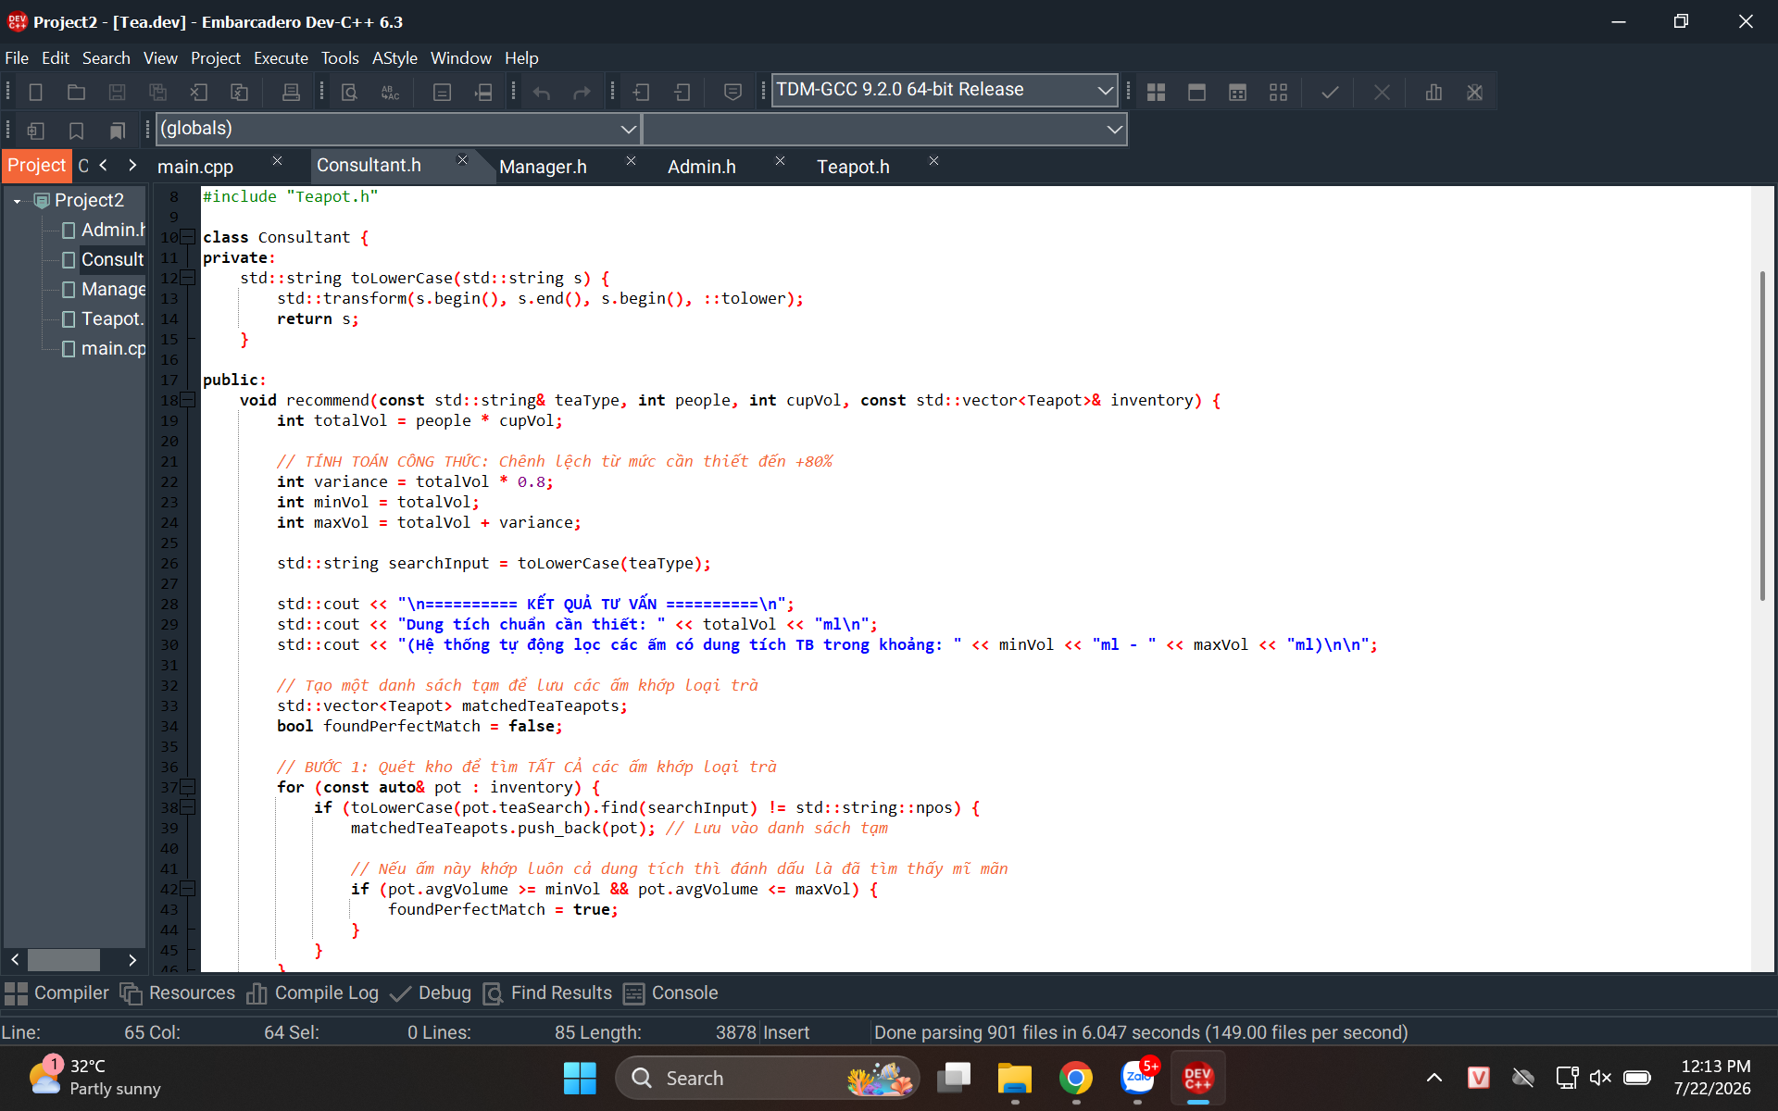
  2. Tư vấn loại ấm phù hợp với trà

Slide 6
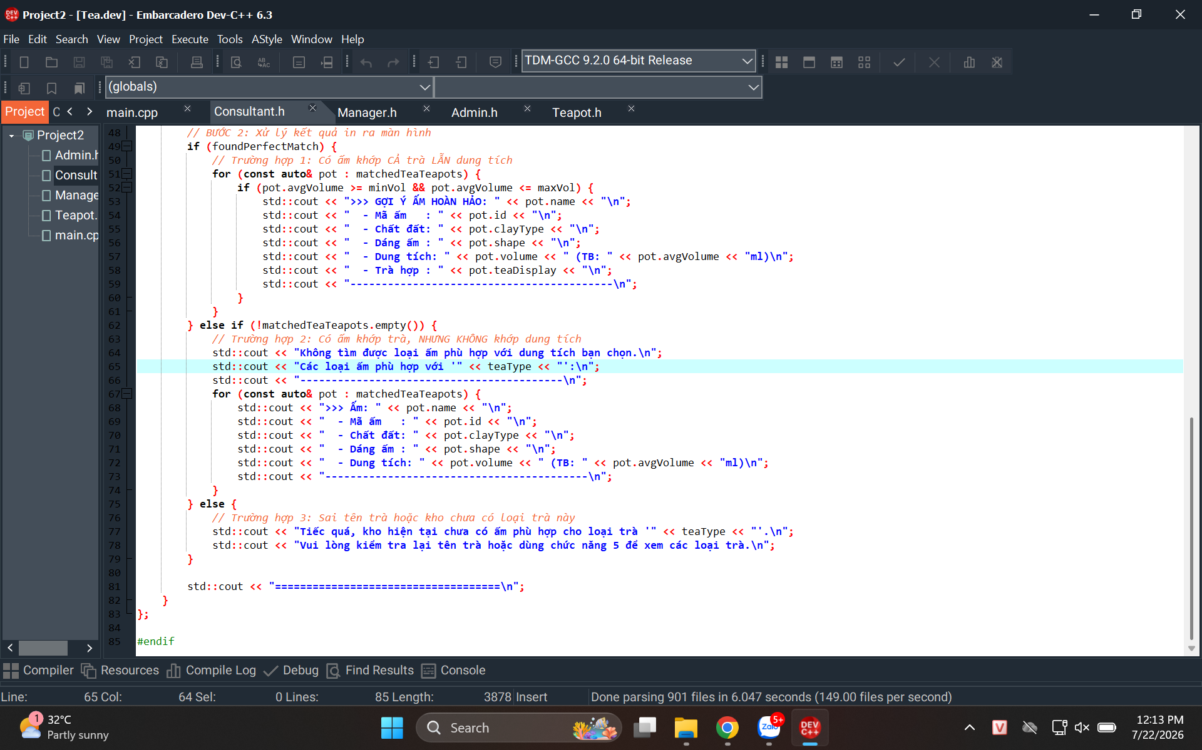
  2. Tư vấn loại ấm phù hợp với trà

Slide 7
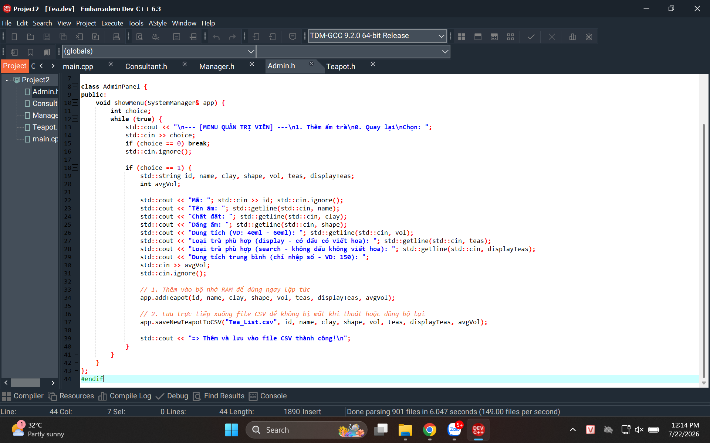
  3. Chức năng của Admin (thêm vào các loại ấm)

Slide 8
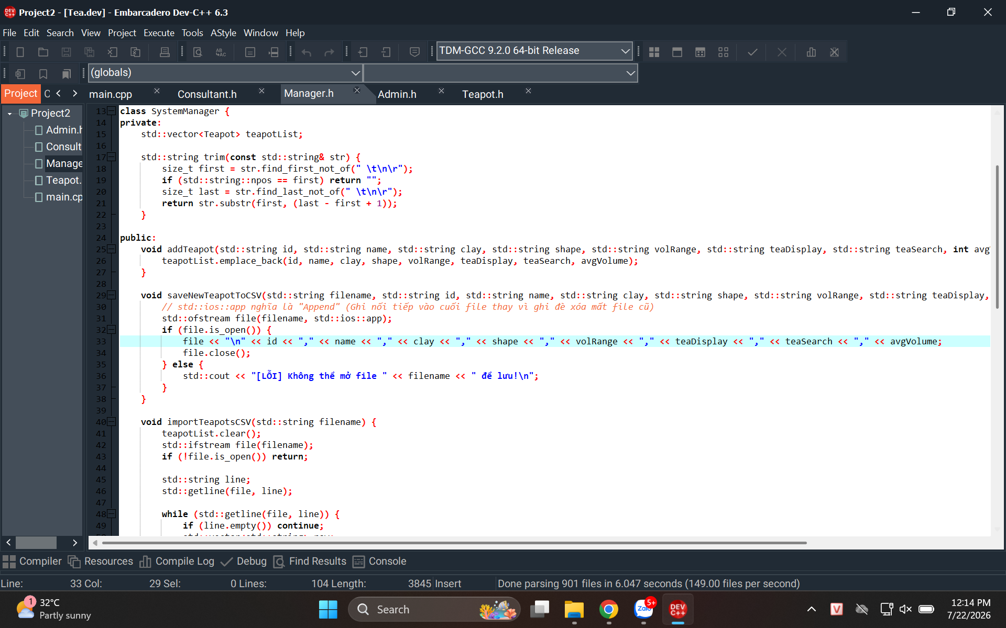
  4. Đồng bộ hóa dữ liệu trên file CSV

Slide 9

  5. Các loại trà đang có trong kho dữ liệu

Slide 10
II. Ưu và Nhược điểm

Slide 11
  Ưu điểm
  Chương trình giúp tìm kiếm loại ấm phù hợp với yêu cầu của người dùng
  Sử dụng file CSV tải từ Google Drive dễ dàng chỉnh sửa và thêm/xóa dữ liệu
  Các hàm được chia thành từng phần tương ứng với chức năng, giúp dễ dàng tìm kiếm, chỉnh sửa và debug

Slide 12
  Nhược điểm
  Bộ lọc (filter) vẫn còn hạn chế chỉ ở dung tích và loại trà
  UI vẫn còn sơ xài, nên sử dụng GUI để dễ dàng người dùng tương tác

